Slide 1
Kosmonautika
Družice, sondy

Slide 2
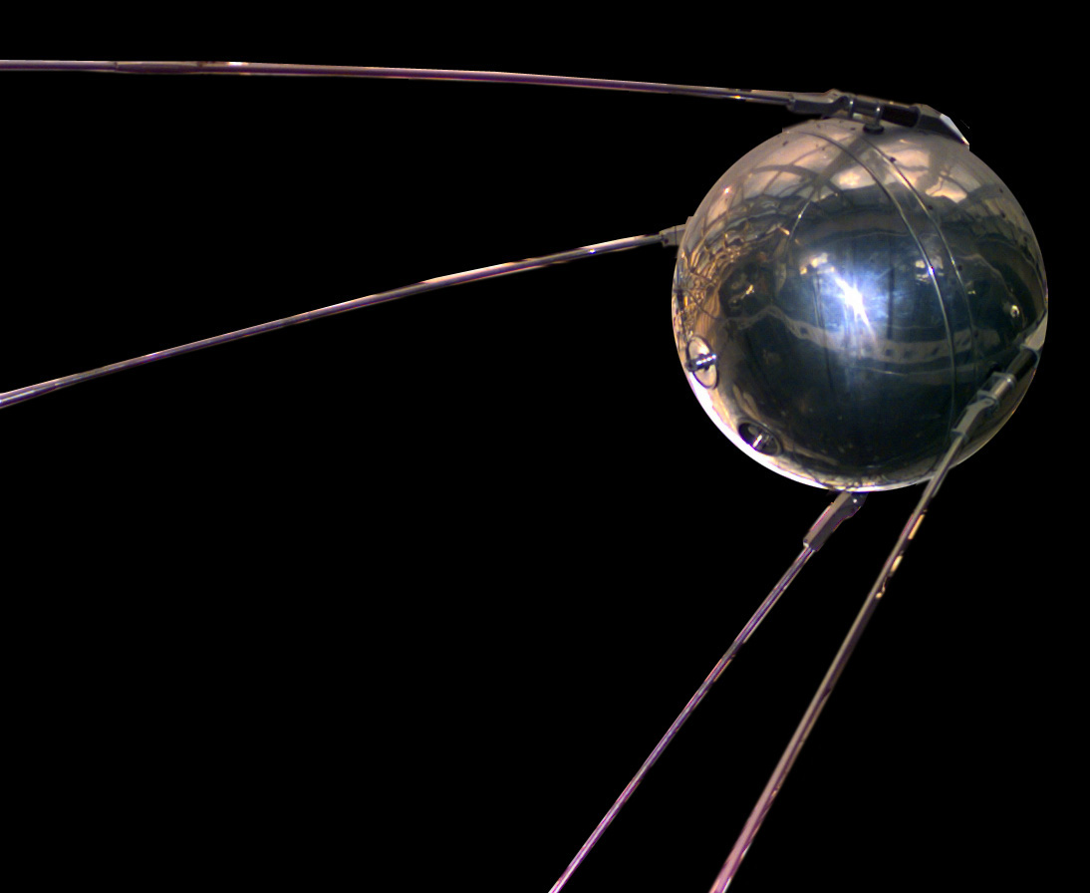
První umělá družice Země
sovětský Sputnik 1,
vypuštěný v r. 1957,
hladká kovová koule o průměru 58 cm,
čtyři antény,
hmotnost do 100 kg

Slide 3
Současné družice –stručný popis
různé tvary i velikosti,
některé připomínají obrovské rotující válce,
jiné vypadají jako krabice s „křídly“ o rozpětí až 20 m,
hmotnosti dosahují až tisíce kilogramů,
nápadné radiové antény,
panely slunečních baterií, které její přístroje napájejí elektrickým proudem,
v současné době na oběžné dráze několik tisíc aktivních družic

Slide 4
Účel družic
1) Spojové (komunikační) družice – přenášejí mezi kontinenty televizní programy, telefonní hovory, počítačová data.
2) Navigační družice – slouží k určování přesné polohy lodí a letadel s přesností až na 10 m.
3) Meteorologické družice – napomáhají předpovědi počasí.
4) Družice k dálkovému průzkumu Země, pořizující pravidelné snímky jejího povrchu.

Slide 5
Účel družic
5) Astronomické a geodetické družice – slouží k různým vědeckým účelům, sledují kosmické objekty.
6) Špionážní (zpravodajské) družice – hlídají, zda se některý stát nepřipravuje tajně na válku a kontrolují dodržování mezistátních dohod.
atd.

Slide 6
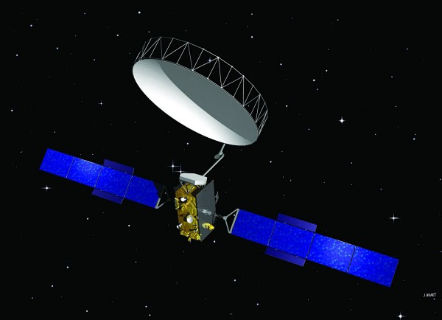
Spojová (komunikační) družice

Slide 7
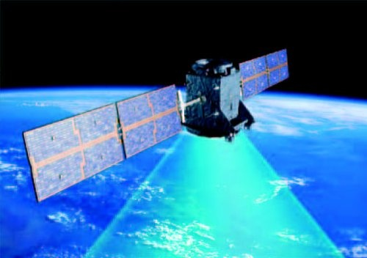
Navigační družice

Slide 8
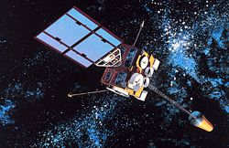
Meteorologická družice

Slide 9
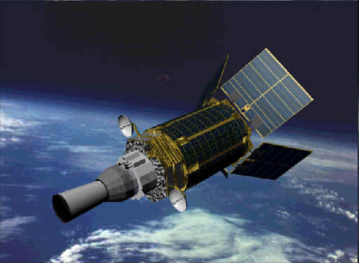
Družice DSP detekují střely, vesmírné starty a nukleární detonace. Každá z družic má hodnotu přibližně 250 miliónů dolarů.
Součástí severoamerického obranného systému

Slide 10
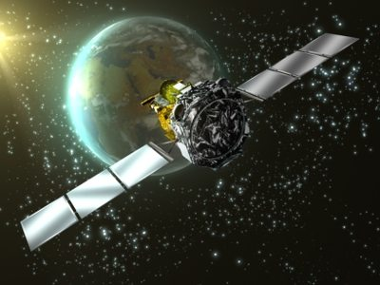
Družice sleduje vesmírné zdroje vysokých energií, jako jsou černé díry, gama záblesky a aktivní galaktická jádra.
K tomu slouží její dva rentgenové, optický a gama detektor.
Díky tomu je možno sledovat vesmírné objekty na velkém rozsahu vlnových délek současně.

Slide 11
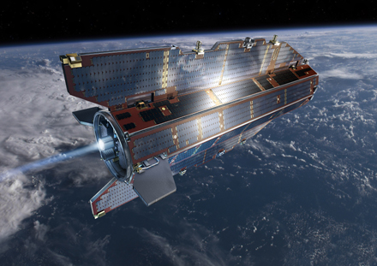
Družice GOCE-délka 5m, šířka 1m, hmotnost 1050 kg
Sonda GOCE důkladně měří Zemi.
To umožní zkoumat nitro Země a vytvořit dokonalý model tvaru planety.
Odchylku tvaru Země od geoidu bychom po skončení mise sondy měli znát s přesností 1 až 2 cm.

Slide 12
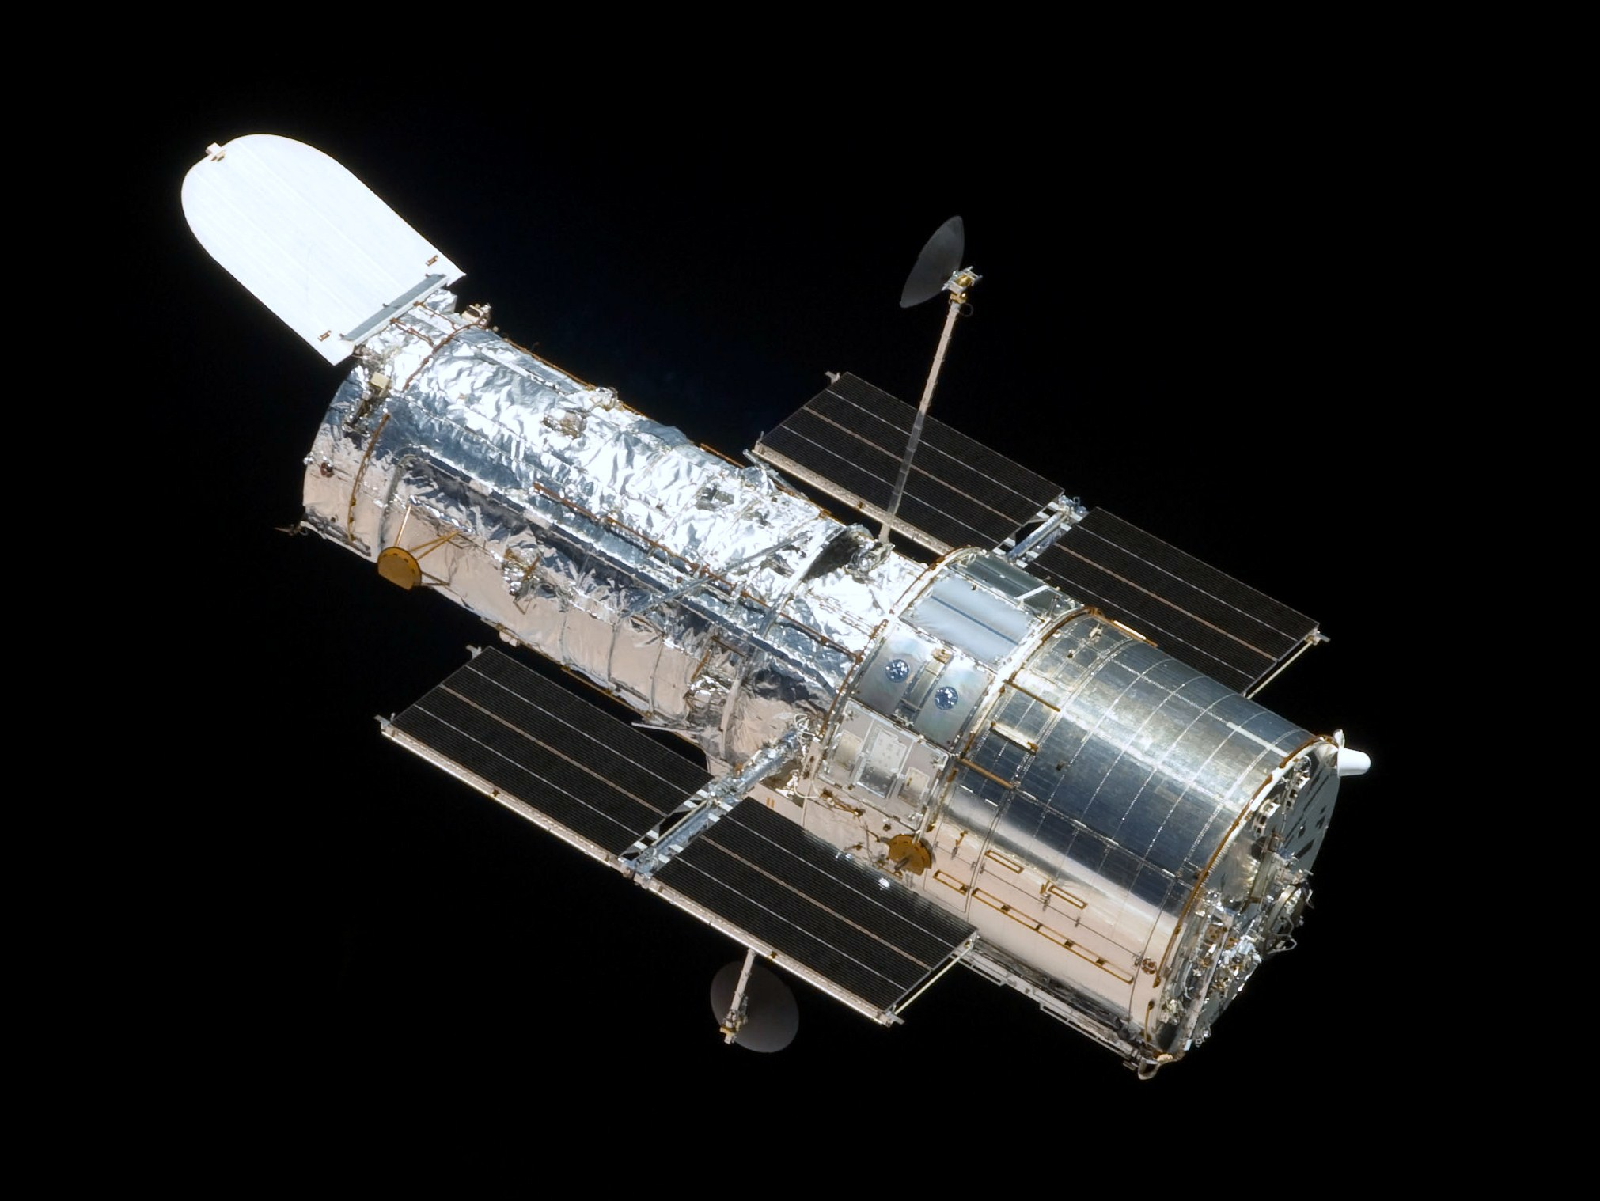
Hubblův kosmický dalekohled –k astronomickému výzkumu

Slide 13
Hubblův kosmický dalekohled
vypuštěn pomocí amerického raketoplánu Discovery v r. 1990,
zrcadlový dalekohled o průměru 2,4 m,
v ohnisku několik citlivých kamer a detektorů,
detailní snímky řady mlhovin a vzdálených galaxií,

Slide 14
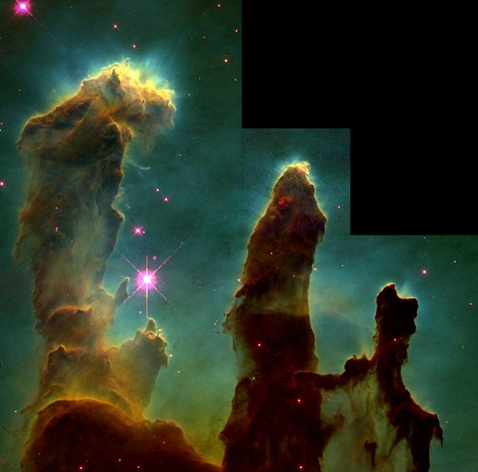
Jeden z nejznámějších obrázků Hubbleova dalekohledu tzv. sloupy stvoření, oblast v Orlí mlhovině, ve které se rodí nové hvězdy.

Slide 15
Druhy sond
Měsíční (lunární) sondy
Meziplanetární (interplanetární) sondy
Solární sondy-zkoumající bližší okolí Slunce
Planetární sondy
Kometární sondy
Mezihvězdné sondy

Slide 16
Měsíční sonda-příklad
Program Kaguja (2007-2009)
lunární nejkomplexnější mise japonské agentury JAXA (od dob projektu Apollo)
Program Luna (1959-1976)
mise Sovětského svazu
z 24 misí 15 úspěšných
Program Pioneer (1958-1978)
Americké mise zaměřené na výzkum Měsíce, později i obřích planet
atd.

Slide 17
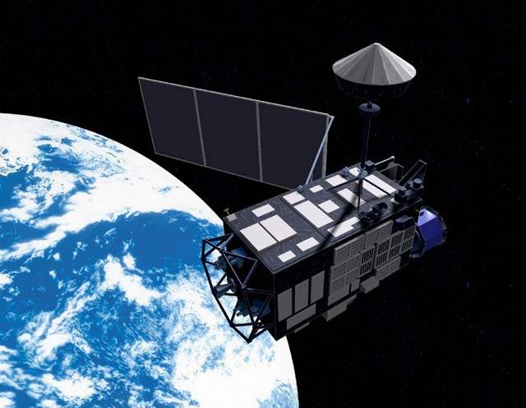
Měsíční sonda Kaguja (japonská)

Slide 18
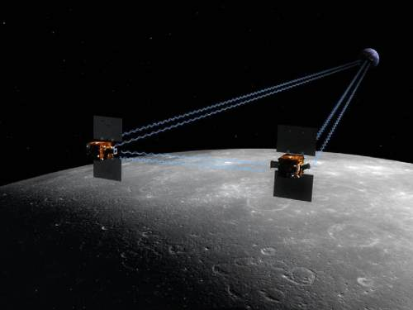
Dvojčata NASA, měsíční sondy projektu (GRAIL) odstartovala z mysu Canaveral na Floridě v sobotu 10. září 2011 k detailnímu studiu Měsíce.

Slide 19
Meziplanetární sondy-příklad
Voyager 1 a 2-detailní průzkum povrchu všech velkých planet sluneční soustavy a jejich některých měsíců,
Mariner 2-zkoumala Venuši
Veněra , Magellan, Venus – úspěšný průzkum Venuše
Viking-průzkum Marsu

Slide 20
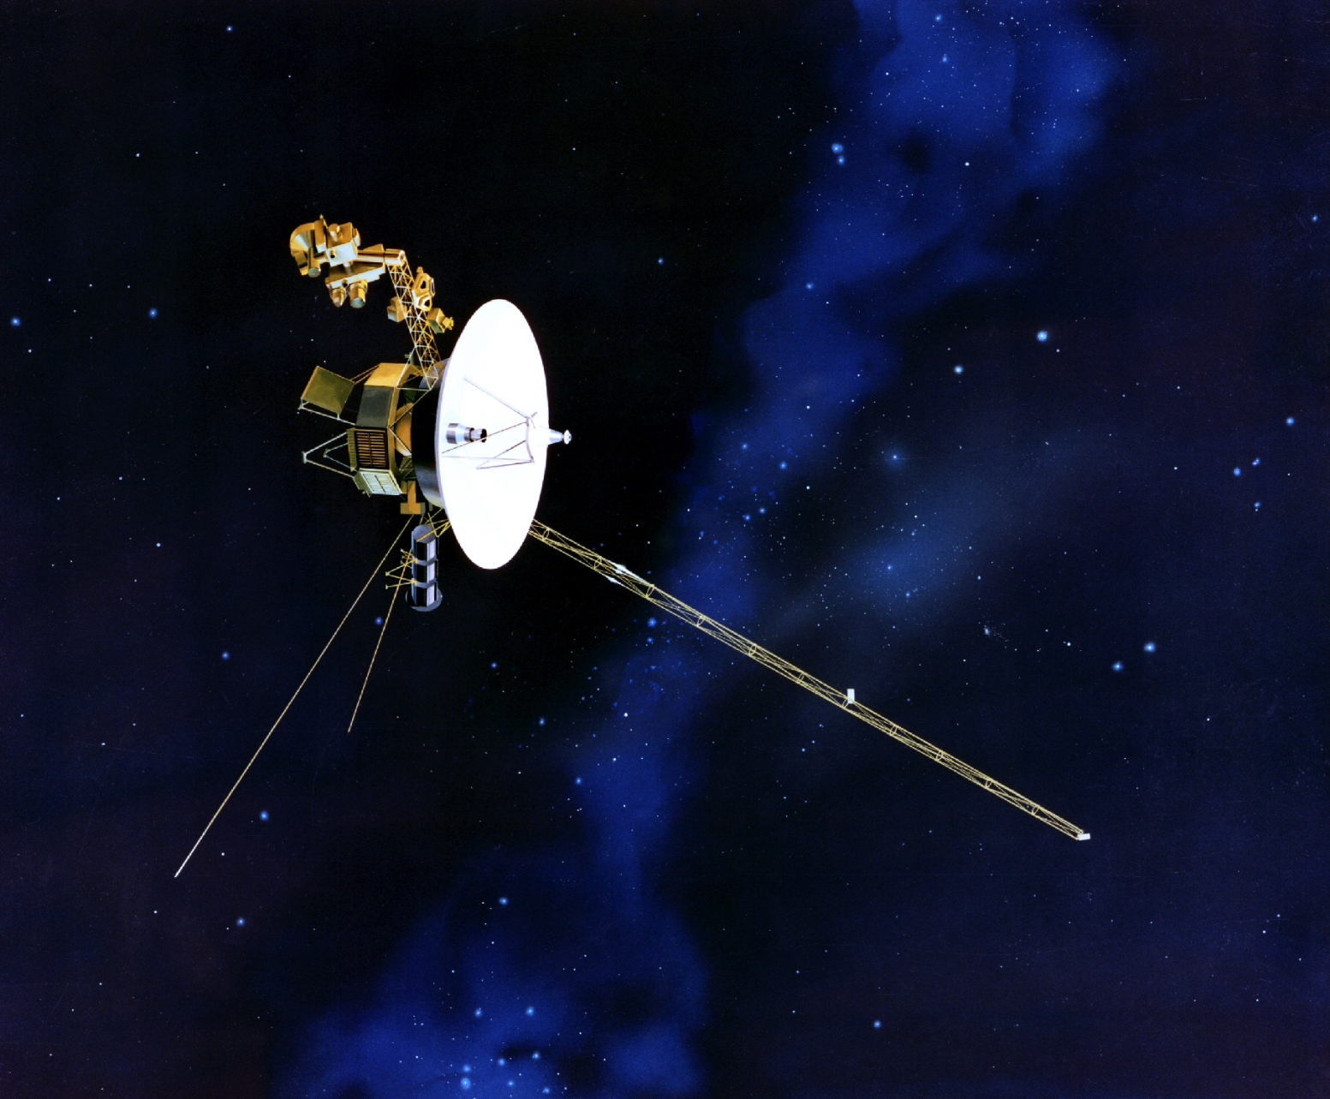
Voyager 2

